Slide 1
ФГБОУ ВО «Уральский государственный экономический университет»
02.03.03 Математическое обеспечение и администрирование информационных систем (Разработка и администрирование информационных систем)
Стариков Евгений Николаевич
Кандидат экономических наук, доцент
Зам. зав. кафедрой шахматного искусства и компьютерной математики
+7 (343) 283-10-37
moais@usue.ru
г. Екатеринбург, ФГБОУ ВО «УрГЭУ», ул. 8-е марта 62, ауд. 476
Кафедра шахматного искусства и компьютерной математики

Slide 2
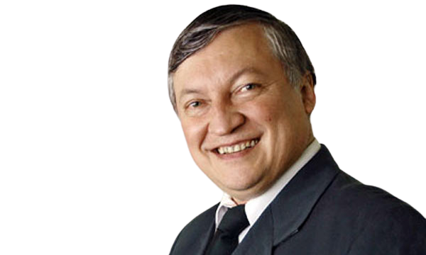
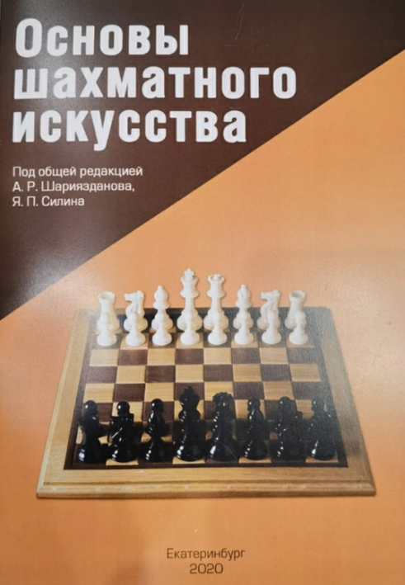
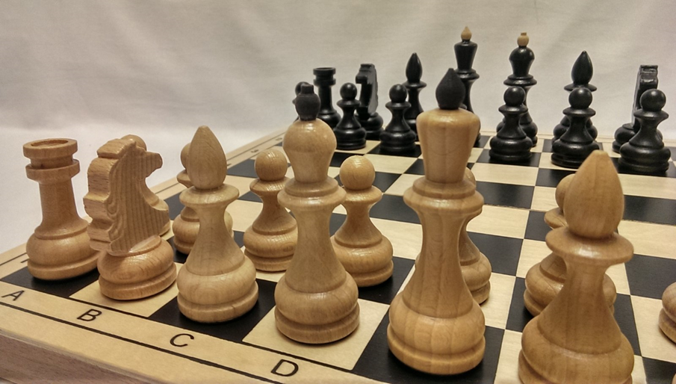
Уральский государственный экономический университет
Шахматная школа УрГЭУ имени А.Е. Карпова
Заведующим кафедрой Шахматного искусства и компьютерной математики УрГЭУ и научным руководителем Шахматной школы УрГЭУ является Анатолий Евгеньевич Карпов, двенадцатый чемпион мира по шахматам (1975—1985), Депутат Государственной Думы
Федерального Собрания РФ

Slide 3
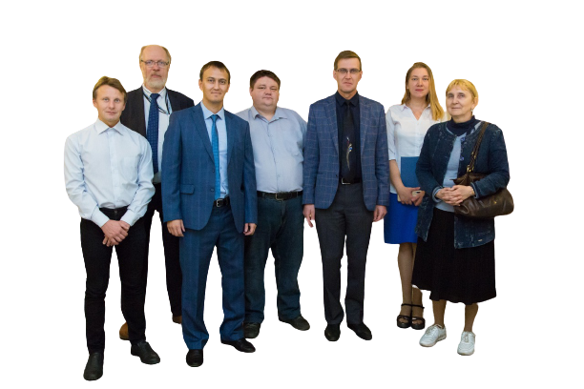
ФГБОУ ВО «Уральский государственный экономический университет»
КАФЕДРА ШАХМАТНОГО ИСКУССТВА И
КОМПЬЮТЕРНОЙ МАТЕМАТИКИ
Сотрудники кафедры:
3 профессора
(доктора технических и физико-математических наук)
19 доцентов
(кандидаты физико-математических, технических, экономических и педагогических наук)
Количество студентов
программы бакалавриата
направления подготовки 02.03.03 Математическое обеспечение и администрирование информационных систем 150 человек

Slide 4
ФГБОУ ВО «Уральский государственный экономический университет»
СТРАТЕГИЧЕСКИЕ ПАРТНЕРЫ КАФЕДРЫ
Институт математики и механики
Институт экономики
Промышленные предприятия
Финансы, страхование, торговля
IT, разработка ПО
Связь, телекоммуникации

Slide 5
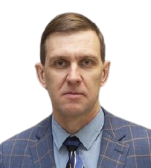
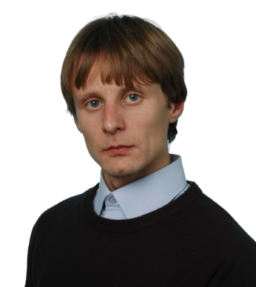
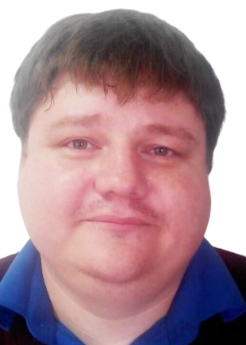
ФГБОУ ВО «Уральский государственный экономический университет»
РУКОВОДИТЕЛИ ОСНОВНОЙ ПРОФЕССИОНАЛЬНОЙ ОБРАЗОВАТЕЛЬНОЙ ПРОГРАММЫ
Стариков Евгений Николаевич
Должность:
Зам. зав. кафедрой шахматного искусства и компьютерной математики
Ученая степень:
Кандидат экономических наук
Ученое звание: Доцент
E-mail: moais@usue.ru
Ефимов Константин Сергеевич
Должность:
Доцент кафедры
шахматного искусства и
компьютерной математики
Ученая степень:
Кандидат физико-математических наук
Ученое звание: Доцент
E-mail: efimoks@usue.ru
Воронов Михаил Петрович
Должность:
Доцент кафедры
шахматного искусства и компьютерной математики
Ученая степень:
Кандидат технических наук
Ученое звание: Доцент
E-mail: mstrk@yandex.ru

Slide 6
ФГБОУ ВО «Уральский государственный экономический университет»
разработка и
администрирование
информационных систем
развитие новых областей
и методов применения
вычислительной техники
применение
современного
математического аппарата
профессиональные
задачи выпускника
организация
математического
обеспечения
информационных систем
обеспечение
информационной
безопасности
разработка
концепций и
технических заданий

Slide 7
ФГБОУ ВО «Уральский государственный экономический университет»
проектировать и производить
программный продукт
использовать современные
информационные технологии
моделировать
прикладные процессы
выпускник
будет уметь
использовать методы
системного моделирования
разрабатывать политику
информационной безопасности
создавать и администрировать
информационные системы

Slide 8
ФГБОУ ВО «Уральский государственный экономический университет»
ОБЛАСТЬ ПРОФЕССИОНАЛЬНОЙ ДЕЯТЕЛЬНОСТИ
Бизнес-структуры, предприятия
Органы управления разных уровней
Научно-исследовательские центры, проектные и научно-производственные организации
Организации сферы связи,
информационных и коммуникационных технологий
ВУЗы

Slide 9
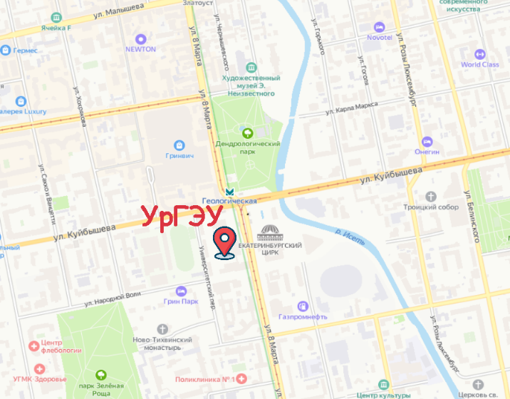
ФГБОУ ВО «Уральский государственный экономический университет»
Приемная комиссия
Мартьянова Ирина Евгеньевна
начальник управления по приему и довузовской подготовке
+7 (343) 257 02 27; +7 (343) 283 12 13
Pr-com@usue.ru
г. Екатеринбург, ФГБОУ ВО «УрГЭУ», ул. 8-е марта 62

